Slide 1
О СОБЛЮДЕНИИ ТРЕБОВАНИЙ ЗАКОНОДАТЕЛЬСТВА РОССИЙСКОЙ ФЕДЕРАЦИИ при производстве пищевых продуктов
Управление Федеральной службы по надзору в сфере защиты прав потребителей и благополучия человека по Чувашской Республике -Чувашии

Slide 3
Федеральный закон №29- ФЗ «О качестве и безопасности пищевых продуктов»
качество пищевой продукции - совокупность характеристик безопасных пищевых продуктов, отвечающих требованиям, установленным в соответствии с законодательством РФ, образцу, документам по стандартизации, технической документации, определяющим их потребительские свойства, пищевую ценность, аутентичность, сортность, и удовлетворяющих физиологические потребности человека

Slide 4
Действующие технические регламенты ТС на пищевую продукцию
ТР ТС «О безопасности пищевой продукции»;
ТР ТС «Пищевая продукция в части ее маркировки»;
ТР ТС «Технический регламент на соковую продукцию из фруктов и овощей»;
ТР ТС «Технический регламент на масложировую продукцию»;
ТР ТС «О безопасности отдельных видов» специализированной пищевой продукции, в том числе диетического лечебного и диетического профилактического питания»;
ТР ТС «Требования безопасности пищевых добавок, ароматизаторов и технологических вспомогательных средств»;
ТР ТС «О безопасности зерна»
ТРТС «О безопасности молока и молочной продукции»;
ТРТС «О безопасности мяса и мясной продукции».
ТР ЕАЭС «О безопасности рыбы и рыбной продукции»
ТР ЕАЭС «О безопасности упакованной питьевой воды, включая природную минеральную воду»

Slide 5
Технические регламенты устанавливают:
требования безопасности пищевой продукции
,
требования к процессам производства, хранения, перевозки, реализации и утилизации пищевой продукции
требования к маркировке и упаковке пищевой продукции, дополняющие требования TP ТС 022/2011 "Пищевая продукция в части ее маркировки»,
TP ТС 005/2011 "О безопасности упаковки" и не противоречащие им.

Slide 6
Качество пищевой продукции (удельный вес не соотв.проб)
за 9 мес. 2021 г.
По санитарно-химическим показателям исследовано 2142 пробы пищевой продукции.
Не соответствовали - 0,1% (3).
По микробиологическим показателям исследовано 9119 проб. Не соответствовали - 2,7%: мясные продукты - 3,7%, молочные продукты – 2,9%, кулинарные изделия – 3,3%.
По физико-химическим показателям качества исследовано 1676 проб. Не соответствовали- 1,4%: масложировая, молочная, мясная продукция, хлебобулочные изделия.

Slide 7
Управлением Роспотребнадзора по Чувашской Республике - Чувашии вносятся Уведомления в модуль «Продукция, несоответствующая обязательным требованиям, в том числе техническим регламентам»

Slide 8
Надзор за производством пищевой продукции за 9 мес. 2021 г.
Проведены проверки 255 предприятий
( производство пищевых продуктов – 33)
Вынесено 492 постановления о назначении административного наказания. Наложены штрафы на сумму 5 457,0 тыс. руб.
Производство пищ. прод. - 66 постановлений на сумму 1132,6 тыс. руб
Направлены в суды 39 административных дел ( производители – 4)
Нарушения требований законодательства выявлены на 204 (80%) предприятиях ( производство пищ. продуктов - 31 (94%)

Slide 9
Основные нарушения требований технических регламентов при производстве продукции:
несоблюдение требований к организации технологического процесса, процедурам, основанным на принципах ХАССП ( поточность тех. процесса , мониторинг критических контрольных точек, ведение производственных журналов, содержание производственных помещений, режимы мойки и дезинфекции оборудования, инвентаря и др.);
к поведению производственного лабораторного контроля за качеством поступающего сырья, вырабатываемой продукции, соблюдением санитарно-эпидемиологического режима
не соблюдение требований технической документации, рецептур; отсутствие технологических инструкций;
нарушение требований к маркировке продукции в части объема сведений о продукции и достоверности сведений;
недостоверное декларирование соответствия продукции;
производство и выпуск в обращение продукции, не соответствующей нормативным требованиям по показателям безопасности и качества;
не исполнение обязанностей, установленных Федеральным законом №184-ФЗ «О техническом регулировании»

Slide 10
Маркировка продукции (ТР ТС 022/2011)
Знак ЕАС (расшифровывается как «Евразийское соответствие»)
Наименование пищевой продукции
Состав
Количество пищевой продукции
Дата изготовления
Срок годности (для особо скоропортящейся: час, дата, месяц, год;
для скоропортящейся: дата, месяц, год; для нескоропортящейся: месяц, год)
Условия хранения
Наименование и местонахождения изготовителя
Рекомендации и ограничения по использованию
Показатели пищевой ценности
Сведения о наличии ГМО

Slide 11
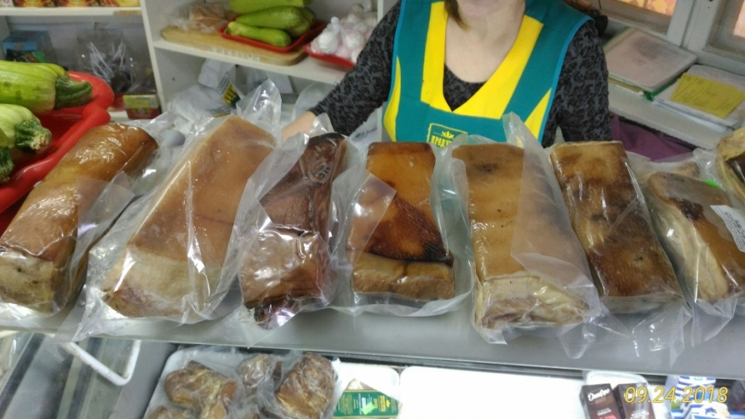
Нарушения требований к пищевой продукции
Отсутствие маркировки на пищевой продукции
Notes:
Кроме того. Продолжают регистрироваться факты несоответствия продукции обязательным требованиям по маркировке, а также реализация продукции без документов, подтверждающих соответствие, и с истекшим сроком годности и

Slide 12
Меры, принимаемые при поступлении информации о несоответствии продукции требованиям технических регламентов ( федеральный закон № 184-ФЗ «О техническом регулировании)
изготовитель
(исполнитель, продавец,
лицо, выполняющее функции
иностранного изготовителя)
информирует в
10-дневный срок
орган государственного
контроля (надзора)
принимает меры для предотвращения возможного вреда, связанного с обращением продукции
в 10-дневный срок
проводит проверку
достоверности
информации
согласовывает
проводит проверку
контролирует
принимает меры, в т.ч. выдает предписание о
приостановке реализации
продукции
- разрабатывает программу мероприятий по
предотвращению вреда;
- приостанавливает производство и реализацию
Продукции;
- отзывает продукцию;
- возмещает убытки
подает
иск о
принудительном
отзыве
продукции
информирует о принимаемых мерах

Slide 13
Принципы ХАССП:
Анализ опасных факторов ( установление предупреждающих действий)
Выявление критических контрольных точек (ККТ) процесса производства (изготовления).
Установление предельных значений параметров, контролируемых в критических контрольных точках.
Разработка порядка мониторинга критических контрольных точек процесса производства (изготовления).
Установление корректирующих действий в случае отклонения предельных значений параметров, контролируемых в критических контрольных точках.
Документирование всех процедур о выполнении мероприятий по обеспечению безопасности пищевой продукции
Установление процедур проверки

Slide 14
Процедуры
выбор необходимых для обеспечения безопасности пищевой продукции технологических процессов производства (изготовления) пищевой продукции
выбор последовательности и поточности технологических операций производства изготовления) пищевой продукции с целью исключения загрязнения продовольственного (пищевого) сырья и пищевой продукции
определение контролируемых этапов технологических операций и пищевой продукции на этапах ее производства (изготовления) в программах производственного контроля
проведение контроля за продовольственным (пищевым) сырьем, технологическими средствами, упаковочными материалами, изделиями, используемыми при производстве (изготовлении) пищевой продукции, а также за пищевой продукцией средствами, обеспечивающими необходимые достоверность и полноту контроля
проведение контроля за функционированием технологического оборудования в порядке, обеспечивающем производство (изготовление) пищевой продукции, соответствующей требованиям настоящего технического регламента и (или) технических регламентов Таможенного союза на отдельные виды пищевой продукции

Slide 15
обеспечение документирования информации о контролируемых этапах технологических операций и результатов контроля пищевой продукции
соблюдение условий хранения и перевозки (транспортирования) пищевой продукции
содержание производственных помещений, технологического оборудования и инвентаря, используемых в процессе производства (изготовления) пищевой продукции, в состоянии, исключающем загрязнение пищевой продукции
выбор способов и обеспечение соблюдения работниками правил личной гигиены в целях обеспечения безопасности пищевой продукции
выбор обеспечивающих безопасность пищевой продукции способов, установление периодичности и проведение уборки, мойки, дезинфекции, дезинсекции и дератизации производственных помещений, технологического оборудования и инвентаря, используемых в процессе производства (изготовления) пищевой продукции

Slide 16
ведение и хранение документации на бумажных и (или) электронных носителях, подтверждающей соответствие произведенной пищевой продукции требованиям, установленным настоящим техническим регламентом и (или) техническими регламентами Таможенного союза на отдельные виды пищевой продукции
прослеживаемость пищевой продукции

Slide 17
Статья 14.46.2. Непринятие изготовителем (исполнителем, продавцом) мер по предотвращению причинения вреда при обращении продукции, не соответствующей требованиям технических регламентов
1. Невыполнение изготовителем (исполнителем, продавцом), которому стало известно о несоответствии выпущенной им в обращение продукции требованиям технических регламентов, обязанности по информированию органов госконтроля о несоответствии такой продукции указанным требованиям влечет наложение административного штрафа на ИП в размере от 5-10 тысяч рублей; на юридических лиц - от 10-30 тысяч рублей.
2. Невыполнение изготовителем (продавцом,) обязанности по проведению проверки достоверности полученной информации о несоответствии продукции требованиям технических регламентов либо невыполнение требования органов госконтроля о представлении материалов указанной проверки -
влечет наложение административного штрафа на ИП в размере от 10-20 тысяч рублей; на юридических лиц - от 20-40 тысяч рублей.

Slide 18
Статья 14.46.2. Непринятие изготовителем (исполнителем, продавцом) мер по предотвращению причинения вреда при обращении продукции, не соответствующей требованиям технических регламентов
3. Невыполнение изготовителем (продавцом) мероприятий, указанных в программе мероприятий по предотвращению причинения вреда влечет наложение административного штрафа на ИП в размере от 20-30 тысяч рублей; на ЮЛ - от 30-100 тысяч рублей.
4. Невыполнение изготовителем (продавцом) обязанности по приостановлению производства и реализации продукции, не соответствующей требованиям технических регламентов, либо отзыву такой продукции в случае, если угроза причинения вреда не может быть устранена путем проведения мероприятий, указанных в программе мероприятий по предотвращению причинения вреда, влечет наложение административного штрафа на ИП в размере от 30-40 тысяч рублей; на юридических лиц - от 100 - 500 тысяч рублей.
5. Повторное совершение административного правонарушения, предусмотренного частью 4 настоящей статьи, -
влечет наложение административного штрафа на ИП в размере от 40-50 тысяч рублей с конфискацией предметов административного правонарушения либо административное приостановление деятельности на срок до девяноста суток с конфискацией предметов административного правонарушения; на ЮЛ – в размере от 700 тысяч до одного миллиона рублей с конфискацией предметов административного правонарушения либо административное приостановление деятельности на срок до девяноста суток с конфискацией предметов административного правонарушения.

Slide 19
Предложения организациям- производителям пищевой продукции:
1. Обеспечить приведение процессов производства пищевой продукции в соответствие с требованиями технических регламентов Таможенного союза.
2. Осуществлять производство и выпуск в обращение пищевой продукции, отвечающей требованиям технических регламентов по показателям безопасности и маркировке.
3. Соблюдать требования технической документации (ТУ, СТО, рецептуры) в целях выпуска в обращение продукции, соответствующей заявленным требованиям качества.
4. Организовывать и проводить производственный контроль путем должной разработки, внедрения и поддержания процедур, основанных на принципах ХАССП (Анализ рисков и критические контрольные точки) в целях обеспечения безопасности для потребителя выпускаемой пищевой продукции
5. Проводить производственный лабораторный контроль поступающего сырья и продукции в том числе по показателям идентификации, свидетельствующим о фальсификации продукции.
6. Совершенствовать лабораторную базу предприятий для проведения исследований сырья и вырабатываемой продукции на соответствие нормативным требованиям.
7. Обеспечить исполнение обязанностей, установленных Федеральным законом от 27.12.2002 №184-ФЗ «О техническом регулировании», в случае получения информации о несоответствии продукции требованиям технических регламентов.
8. Развивать производство пищевой продукции, отвечающей принципам здорового питания.

Slide 20
БЛАГОДАРЮ ЗА ВНИМАНИЕ!

